Slide 1

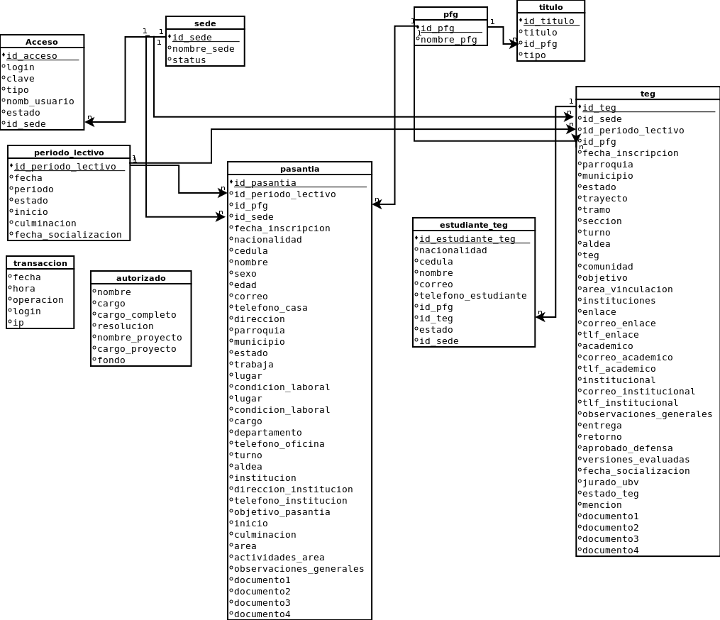
República Bolivariana de Venezuela
Ministerio de Educación Universitaria
Universidad Bolivariana de Venezuela
Dirección de Informática
DIAGRAMA ENTIDAD RELACIÓN
BASE DE DATOS “SISTEMA_PROYECTO”

